Slide 1
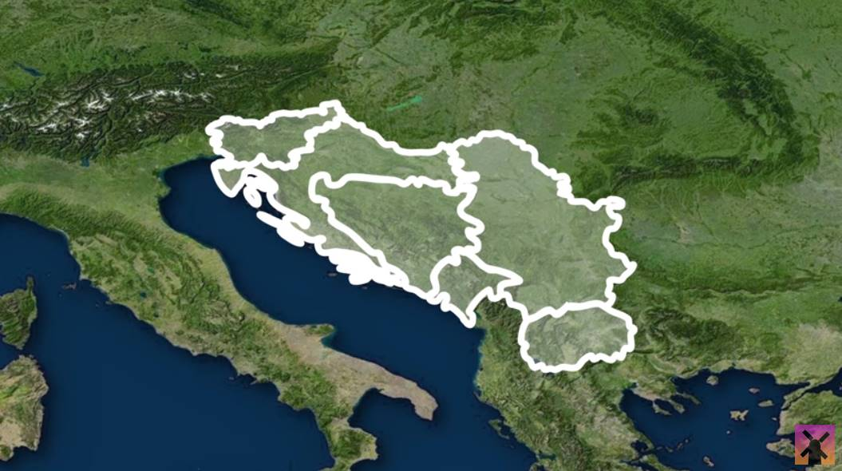
SOCIALISTIČNA FEDERATIVNA REPUBLIKA JUGOSLAVIJA
SFRJ

Slide 2
POSLUŠAJ POSNETEK, NATO REŠI NALOGO V DZ
https://youtu.be/aH78-g1djTw
REŠI NALOGO V DZ str. 110
REŠITEV

Slide 3
